Slide 1




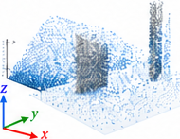


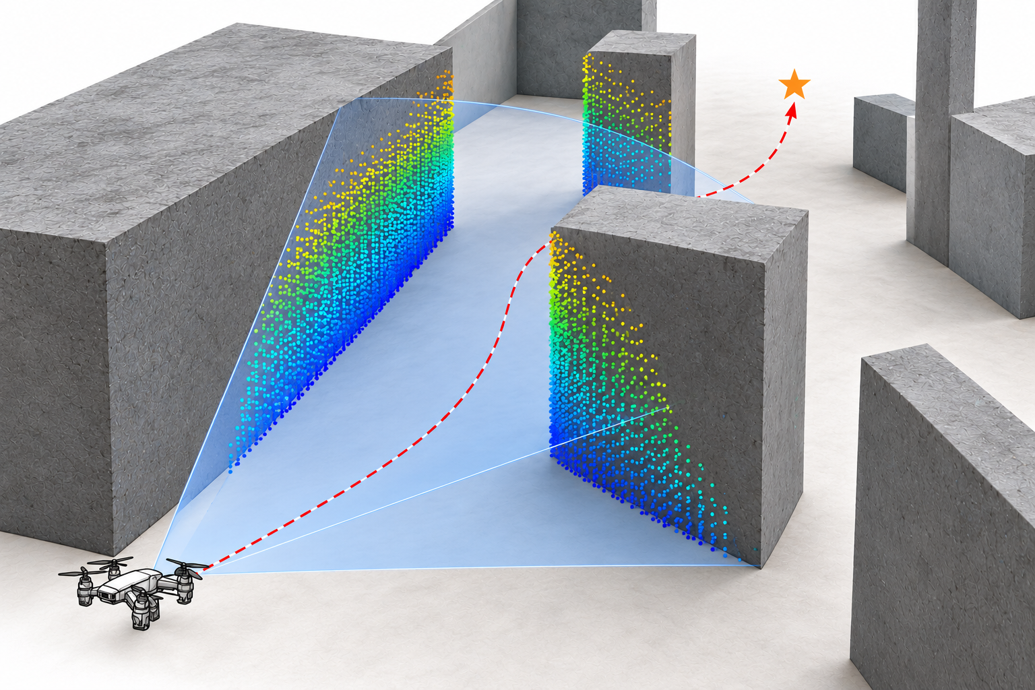


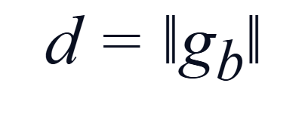







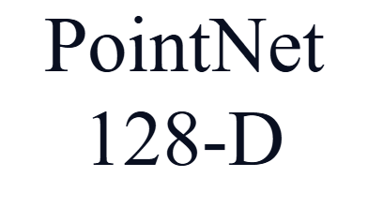












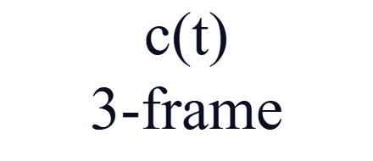
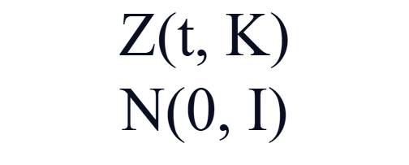
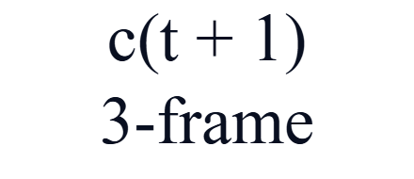
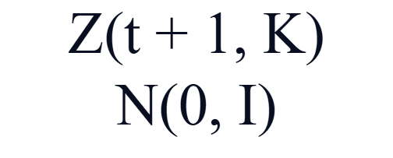




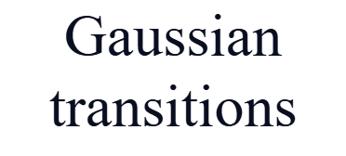



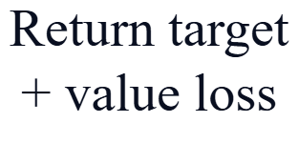





















Local Point Cloud
state history
s(τ-2）
s(τ-1）
s(τ）
Encoding Condition
576-D
UAV State
Point Cloud history
X₀ prediction
DDIM transition
r(t)
r(t+1)

Slide 2

Local Point Cloud
state history
s(τ-2）
k
s(τ-1）
s(τ）
Encoding Condition
576-D
UAV State
Point Cloud history
X₀ prediction
DDIM transition
r(t)
r(t+1)

